Slide 1


Omgaan met taal en cultuurverschillen in de zorg
Mogelijkheden en beperkingen van tolken en intercultureel bemiddelen
Hans Verrept
Cel Interculturele Bemiddeling & Beleidsondersteuning

Slide 2
Wat is het probleem?
Taalbarrière ?
Cultuur barrière ?
Probleem van vertrouwen ?
Invloed van sociaal-economische verschillen
Of weet u het niet ?

Slide 3
Wat kan u eraan doen ?
Een intermediair inzetten (Devillé et al., 2011)
Welk type intermediair ?
Welke rol voor de intermediair ?

Slide 4
Verschillende types intermediairs
Hulpverleningsgeoriënteerd
Co-therapeut
Intercultureel bemiddelaar
Medisch tolk (US)
Sociaal tolk
Taalgeoriënteerd
(naar Bot & Verrept, 2013)
Ad-hoc tolk ?

Slide 5
Sociaal tolk: cultureel competent, patiënt is voldoende autonoom, assertief
Medisch tolk (US): socio-culturele verschillen duiden, misverstanden signaleren, advocacy rol

Slide 6
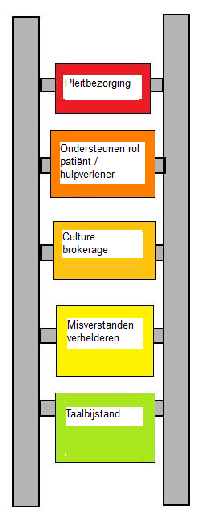
F A C I L I T E R E N
ZICHTBAARHEID
Intercultureel bemiddelaar
(Verrept & Coune, 2016)

Slide 7
Co-therapeut: GGZ
Ad-hoc tolk ?

Slide 8
Waarop kunt u een beroep doen?
Ad-hoc tolk: belang aansturing, af te raden!
Intercultureel bemiddelaar
  On site in ziekenhuizen
  Gratis
  Lijst: www.intercult.be

Slide 9
Intercultureel bemiddelaar
  Oproepsysteem: Foyer vzw: 02/410.75.81 (betalend)
Intercultureel bemiddelen op afstand
  Via videoconferentie
  Gratis voor ziekenhuizen + beperkt aantal huisartsen (17 + 120 + 500 ?)

Slide 10
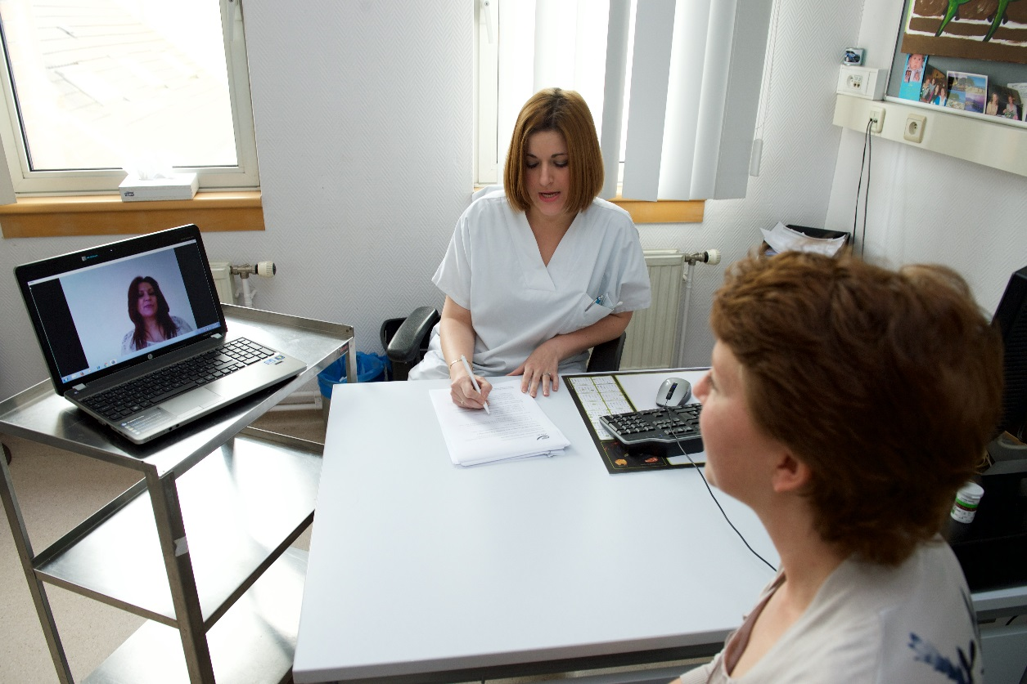

Slide 11
Reserveren d.m.v. app
Ruime beschikbaarheid voor Arabisch, Russisch, Turks
15-tal talen beperkter beschikbaar
Zie www.intercult.be

Slide 12
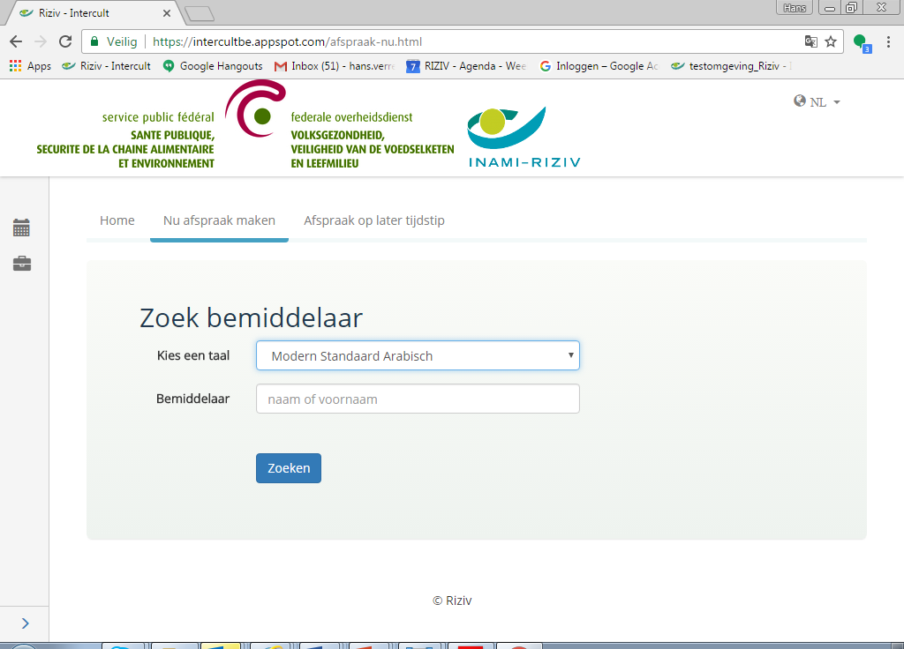

Slide 13
Sociaal tolk (on site)
Samenwerkingsovereenkomst afsluiten
Agentschap Integratie & Inburgering → sociaal tolken en vertalen
Vooraf reserveren is noodzakelijk
Betaling

Slide 14
Telefoontolken
Eveneens via agentschap Inburgering en integratie
Gratis
Videotolken (In-Gent)

Slide 15

Afsluitende beschouwingen
Werken op afstand
(Coenen, 2011)

Slide 16
Belang voorbespreking
Wat is de problematiek?
Wat verwacht u van de intermediair?
Volg adviezen van intermediair
Indien mogelijk: nabespreking

Slide 17

Voor wie met inter-
cultureel bemiddelaars
werkt

Slide 18
Nuttige adressen
Sociaal tolken
Agentschap Integratie en Inburgering
Maatschappelijke zetel: Tour & Taxis Havenlaan 86C – Bus 212 1000 Brussel
STV@integratie-inburgering.be (actief vanaf 1 maart 2017) STVtolkentelefoon@integratie-inburgering.be www.integratie-inburgering.be/sociaal-tolken-en-vertalen
IN-Gent Kongostraat 42 9000 Gent Tel: 09 235 29 63 tolkaanvragen@in-gent.be vertaalaanvragen@in-gent.be http://in-gent.be/voor-jouw-organisatie/sociaal-tolken-vertalen
ATLAS Carnotstraat 110 2060 Antwerpen Tel: 03 338 54 44 sta@stad.antwerpen.be www.atlas-antwerpen.be
Sociaal Vertaalbureau van Brussel Onthaal vzw tel.: 02/511.27.15 email: info@brusselonthaal.be www.sociaalvertaalbureau.be

Slide 19
Foyer vzw (interculturele bemiddeling): 02/410.75.81, www.foyer.be, hamida.chikhi@foyer.be
Cel Interculturele Bemiddeling & Beleidsondersteuning, FOD Volksgezondheid (www.intercult.be), hans.verrept@gezondheid.belgie.be, 02/524.86.07

